Slide 1
Resolución de Problemas
De sustracción
Kinder

Slide 2
QUITANDO ELEMENTOS
HAY ?? SE VA ?? | QUEDAN ________________________
HAY ?? SE VAN ?? | QUEDAN ________________________

Slide 3

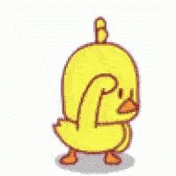

Hay 5 pollitos se van 2
QUEDAN
3

Slide 4




Hay 6 manzanas y me como 2 ¿Cuántas quedan?
6
2
4
COMO
QUEDAN

Slide 5



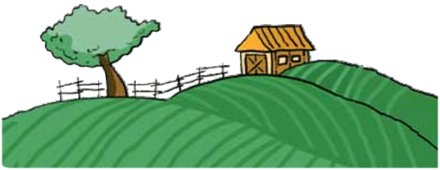


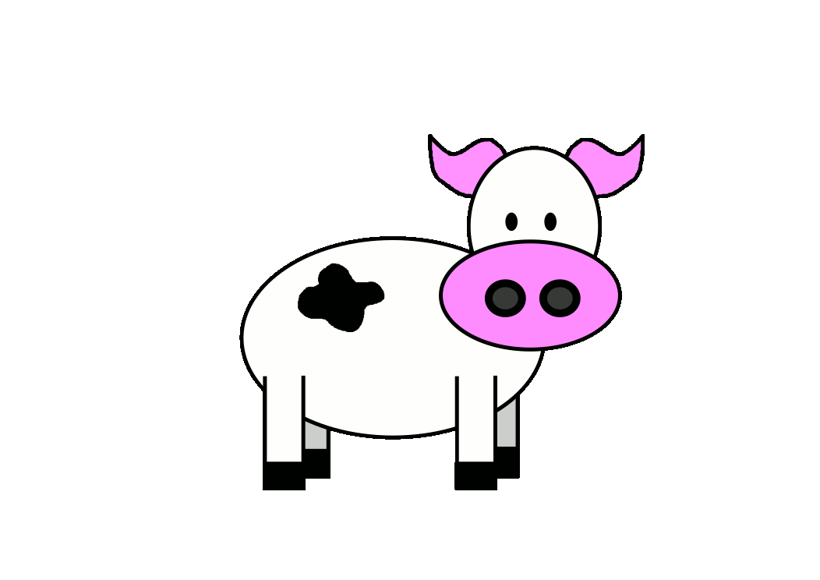


QUITANDO ELEMENTOS
• Javier y Antonia están intentando resolver algunos problemas. ¿Los puedes ayudar?
• Usa los dibujos para resolver cada problema. Luego juega a escribir o dibuja el resultado sobre la línea punteada
Hay 5 se va 1 Quedan
4
Hay 8 se van 3 Quedan
5
Hay 8 se van 3 Quedan
-----------
Hay 8 se van 3 Quedan

Slide 6
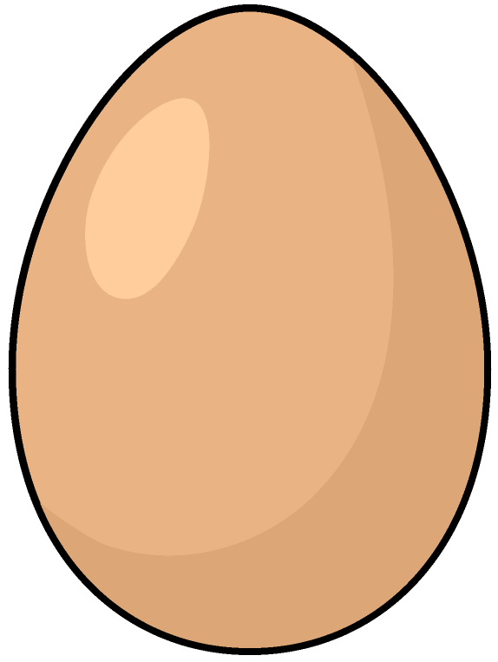


Hay 5 huevos y se rompe 1¿Cuántos quedan?
5
ROMPE
1
4
QUEDAN

Slide 7


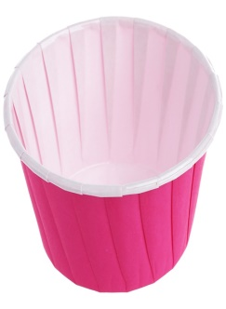
Tenia 10 magdalenas .Si me como 2 ¿Cuántas me quedan?
10
COMO
2
8
QUEDAN

Slide 8
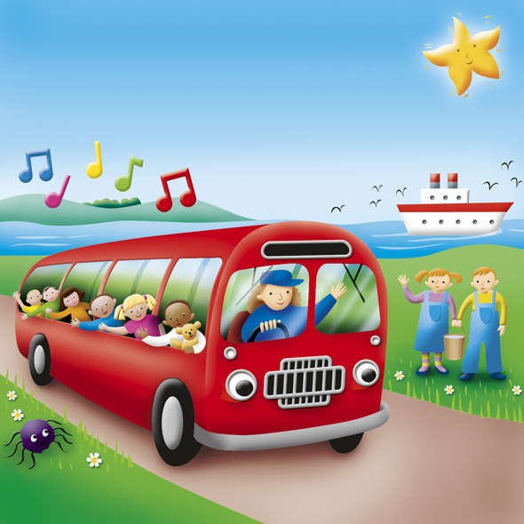

El bus del colegio fue a dejar a sus casas a 8 niños,
a mitad de camino se bajan del bus 2 niños.
¿Cuántos niños quedan arriba del bus?
BAJAN
QUEDAN

Slide 9
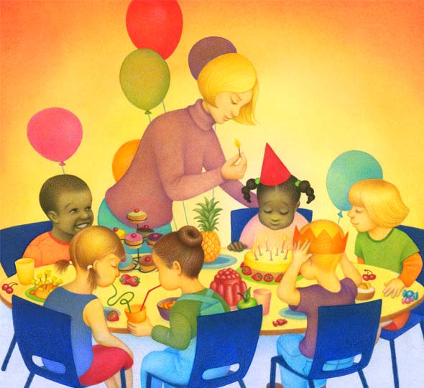
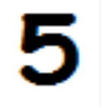
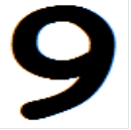
María invito a su fiesta de cumpleaños a 9 compañeros,
y se fueron muy temprano de la fiesta 4 invitados.
¿Cuántos niños quedan en el cumpleaños?
FUERON
QUEDAN

Slide 10
¡ Muy bien!

